Slide 1

Installation électrique chez le client : ce que je peux faire… et ce que je refuse
E-learning livreurs-installateurs · Gros électroménager et TV · environ 19 minutes
Introduction · Académie Fnac Darty
1 / 54
Notes:
Bienvenue dans ce module de l'Académie Fnac Darty, consacré à l'installation électrique chez le client.
[Durée estimée de consultation : 8 s]

Slide 2
Bienvenue : ce que vous allez voir
1
Rôle et limites d'intervention
≈ 2 min
?
À LA FIN DU MODULE, VOUS SAUREZ
Reconnaître les principaux risques électriques
Effectuer les contrôles autorisés avant la mise en service
Distinguer les situations conformes ou non conformes
Connaître les interventions autorisées et interdites
Savoir raccorder, refuser ou orienter vers un électricien
Notifier dans le dossier Nomad l'appareil laissé débranché
2
Contrôles avant l'installation
≈ 5 min
3
Raccordements, interdits, cas particuliers
≈ 6 min
Q
Quiz final : 10 questions
≈ 6 min
Pour valider : 8 bonnes réponses sur 10 (80 %)
Commencer ›
Introduction · Académie Fnac Darty
2 / 54
Notes:
En une vingtaine de minutes, vous allez voir ce que vous avez le droit de faire, et ce que vous devez refuser, quand vous installez un gros électroménager ou un téléviseur chez un client. Trois séquences, puis un quiz de dix questions. Pour valider, il faut au moins huit bonnes réponses. Cliquez sur Commencer.
[Durée estimée de consultation : 28 s]

Slide 3
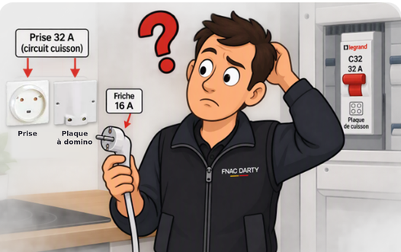
Chez le client : prise, plaque à domino… que faites-vous ?
?
LA SITUATION
Prise 32 A (circuit cuisson), fiche 16 A, plaque à domino…
Je raccorde ? Je refuse ? J'appelle un électricien ?
Je contrôle
Je décide
Je notifie dans le dossier Nomad
Fil rouge du module : contrôler, décider, notifier
Séquence 1 · Rôle et limites d'intervention · Académie Fnac Darty
3 / 54
Notes:
Vous arrivez chez le client pour installer un appareil. La prise ne correspond pas à la fiche, et le client est pressé. Qu'avez-vous le droit de faire ? Et que devez-vous refuser ? Ce module vous donne la règle.
[Durée estimée de consultation : 15 s]

Slide 4
Mon rôle : je contrôle, je ne modifie pas
✓
AUTORISÉ : JE PEUX
✕
INTERDIT : JE NE FAIS PAS
Identifier visuellement l'installation
Contrôler la prise avec un VAT
Lire le repérage du tableau électrique
Constater et signaler une anomalie
Refuser le raccordement en cas de doute
Modifier ou remettre en conformité l'installation
Remplacer un disjoncteur ou changer la protection
Modifier la section ou couper des brins
Réparer un pot d'encastrement ou le placo
Improviser un montage « pour dépanner »
Règle d'or : au moindre doute, aucun branchement. Le client fait appel à un électricien.
Outils :
VAT
EPI
Appareil photo
Dossier Nomad
Séquence 1 · Rôle et limites d'intervention · Académie Fnac Darty
4 / 54
Notes:
Votre rôle, c'est de contrôler. Vous pouvez identifier visuellement l'installation, contrôler la prise avec un V.A.T., lire le repérage au tableau, constater et signaler une anomalie, et refuser le raccordement en cas de doute. En revanche, vous ne modifiez jamais l'installation du client. Règle d'or : au moindre doute, vous ne branchez pas.
[Durée estimée de consultation : 30 s]

Slide 5
Habilitation électrique et compétence métier
Habilitation BS : savoir travailler en sécurité
Compétence métier : savoir reconnaître, vérifier, décider
i
HABILITATION ÉLECTRIQUE
✓
COMPÉTENCE MÉTIER
?
L'EMPLOYEUR
Reconnaissance par l'employeur de la capacité à travailler en sécurité face au risque électrique
Ce n'est pas une formation au métier d'électricien
Reconnaître la section d'un conducteur
Identifier une installation conforme
Connaître les limites de son intervention
Vérifie que vous avez les compétences pour les tâches prévues
Fournit les outils nécessaires
Être habilité, c'est savoir travailler en sécurité, pas devenir électricien.
Séquence 1 · Rôle et limites d'intervention · Académie Fnac Darty
5 / 54
Notes:
Ne confondez pas. L'habilitation électrique atteste que vous savez travailler en sécurité face au risque électrique. Ce n'est pas une formation au métier d'électricien. Votre compétence métier, c'est reconnaître une section, identifier une installation conforme, connaître vos limites. L'employeur vérifie ces compétences et vous fournit les outils nécessaires.
[Durée estimée de consultation : 28 s]

Slide 6
Trois décisions possibles après mes contrôles
Je contrôle
✓
J'INSTALLE
!
JE NE RACCORDE PAS ET JE NOTIFIE DANS NOMAD
?
LE CLIENT FAIT INTERVENIR UN ÉLECTRICIEN
Prise conforme (terre, mesures OK)
Protections adaptées à l'appareil
Raccordement autorisé et compatible
Pas de terre, mauvaise terre, neutre coupé
Pot ou placo abîmé
Incompatibilité (mono / tri, bagues…)
Appareil laissé débranché
Protection non adaptée à remplacer
Installation à remettre en conformité
Je ne modifie rien moi-même
En cas de doute : je ne branche pas.
Séquence 1 · Rôle et limites d'intervention · Académie Fnac Darty
6 / 54
Notes:
Après vos contrôles, trois décisions seulement. Tout est conforme : j'installe. Un défaut empêche le raccordement : je ne raccorde pas, j'informe le client et je notifie dans le dossier Nomad. Une mise en conformité est nécessaire : le client fait intervenir un électricien. En cas de doute, je ne branche pas.
[Durée estimée de consultation : 26 s]

Slide 7
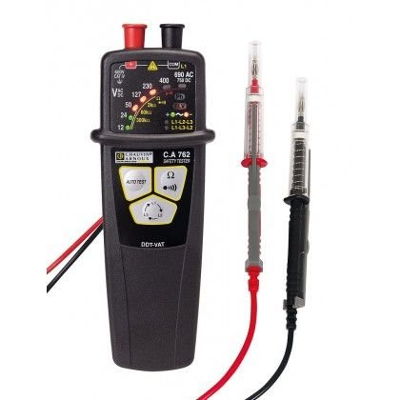
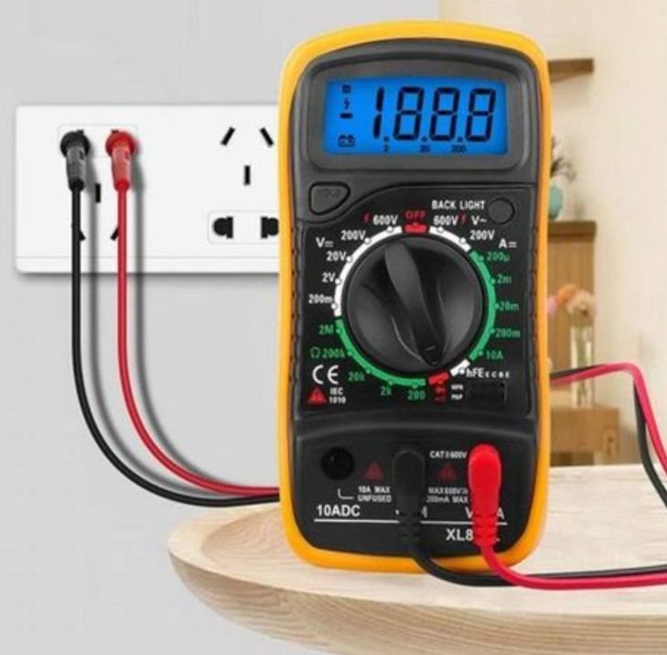
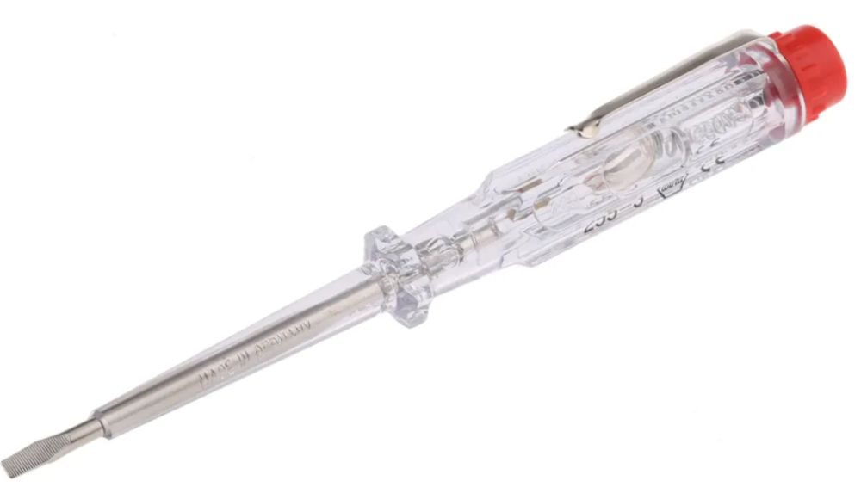
Le VAT : le seul appareil réglementaire
✓
✕
✕
VAT : l'appareil réglementaire
Tournevis testeur : interdit
Multimètre : interdit
✓
AUTORISÉ
!
POINT DE VIGILANCE
VAT conforme NF C 18-510, marquage EN 61243-3
EPI obligatoires. Je travaille sur une installation aux normes NF C 15-100
Outils :
VAT
EPI
Séquence 2 · Contrôles avant l'installation · Académie Fnac Darty
7 / 54
Notes:
Un seul appareil est réglementaire pour vérifier l'absence de tension : le V.A.T. Ni le multimètre, ni le tournevis testeur ne le remplacent. Il est conforme à la norme N.F.C. 18-510 et porte le marquage E.N. 61243-3. Les équipements de protection sont obligatoires.
[Durée estimée de consultation : 25 s]

Slide 8
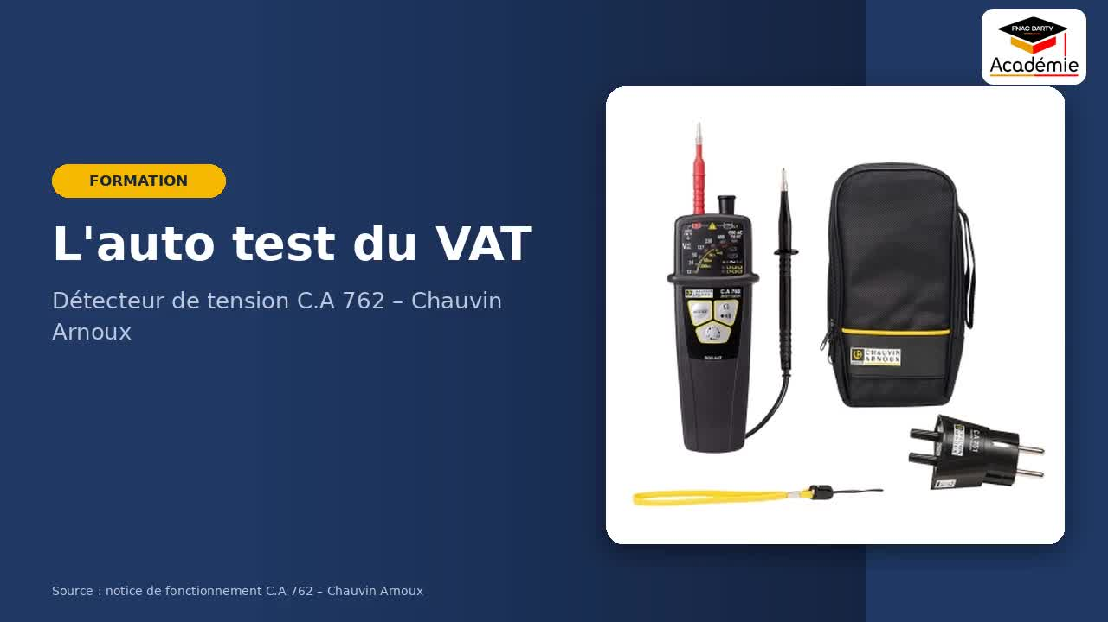
Avant chaque contrôle : l'auto-test du VAT
1
Brancher
Pointe rouge sur +, cordon noir sur COM
2
Mettre en contact
Les 2 pointes l'une contre l'autre
3
Maintenir AUTO TEST
Le bouton reste appuyé
✓
OK
✕
ÉCHEC
Vidéo facultative : auto-test du détecteur C.A 762
Voyants + bip : utilisable
Sinon : cordons, piles. Échec persistant : hors service
À faire avant ET après chaque contrôle
Séquence 2 · Contrôles avant l'installation · Académie Fnac Darty
8 / 54
Notes:
Avant et après chaque mesure, testez votre V.A.T. Pointe rouge sur plus, cordon noir sur COM, pointes en contact, bouton auto-test maintenu. Tous les voyants s'allument et le bip retentit : il est utilisable. Sinon, vérifiez cordons et piles. Échec persistant : V.A.T. hors service.
[Durée estimée de consultation : 25 s]

Slide 9
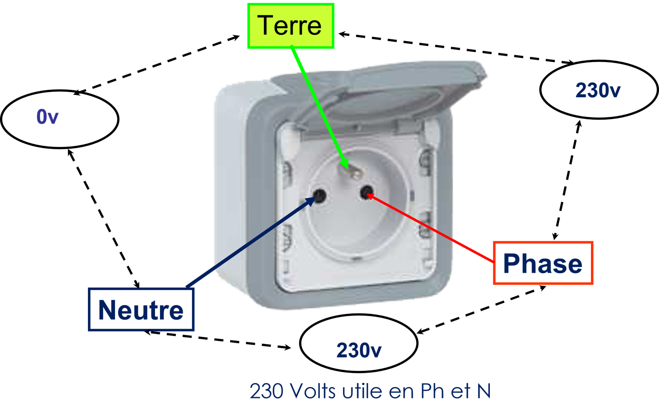
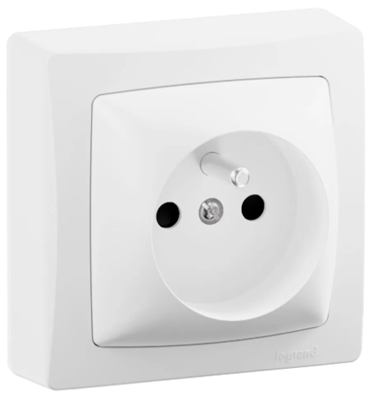
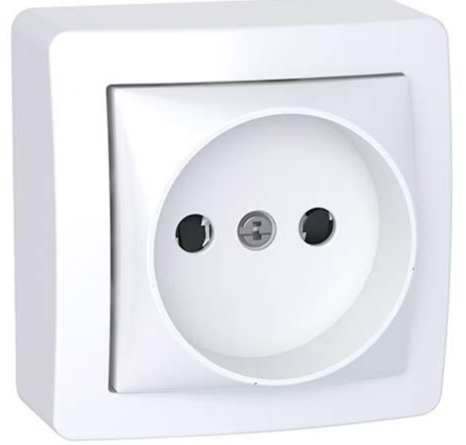
Contrôler la prise : les valeurs d'une prise conforme
1
Phase ↔ Neutre
≈ 230 V
2
Phase ↔ Terre
≈ 230 V
3
Neutre ↔ Terre
≈ 0 V
Prise avec terre
Prise sans terre
Valeurs conformes : branchement autorisé, sous réserve des autres contrôles
Outils :
VAT
EPI
Séquence 2 · Contrôles avant l'installation · Académie Fnac Darty
9 / 54
Notes:
Avant chaque branchement d'un gros électroménager, contrôlez la prise sur tous les conducteurs actifs, neutre compris. Mesurez phase-neutre, phase-terre, puis neutre-terre. Sur une prise conforme, vous lisez environ 230 volts entre phase et neutre, 230 volts entre phase et terre, et zéro volt entre neutre et terre. Là, le branchement est autorisé.
[Durée estimée de consultation : 30 s]

Slide 10
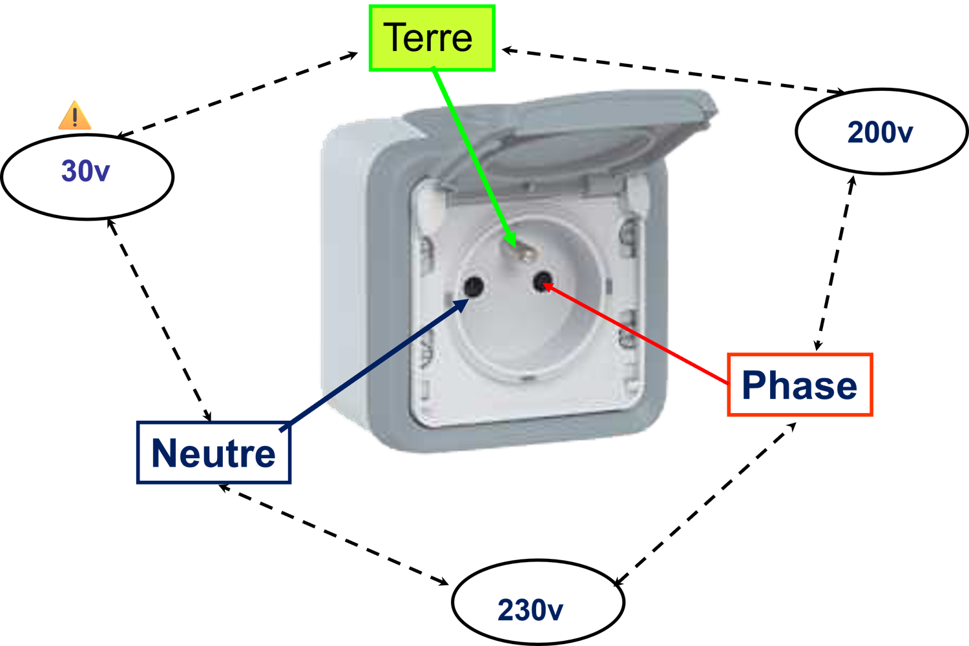
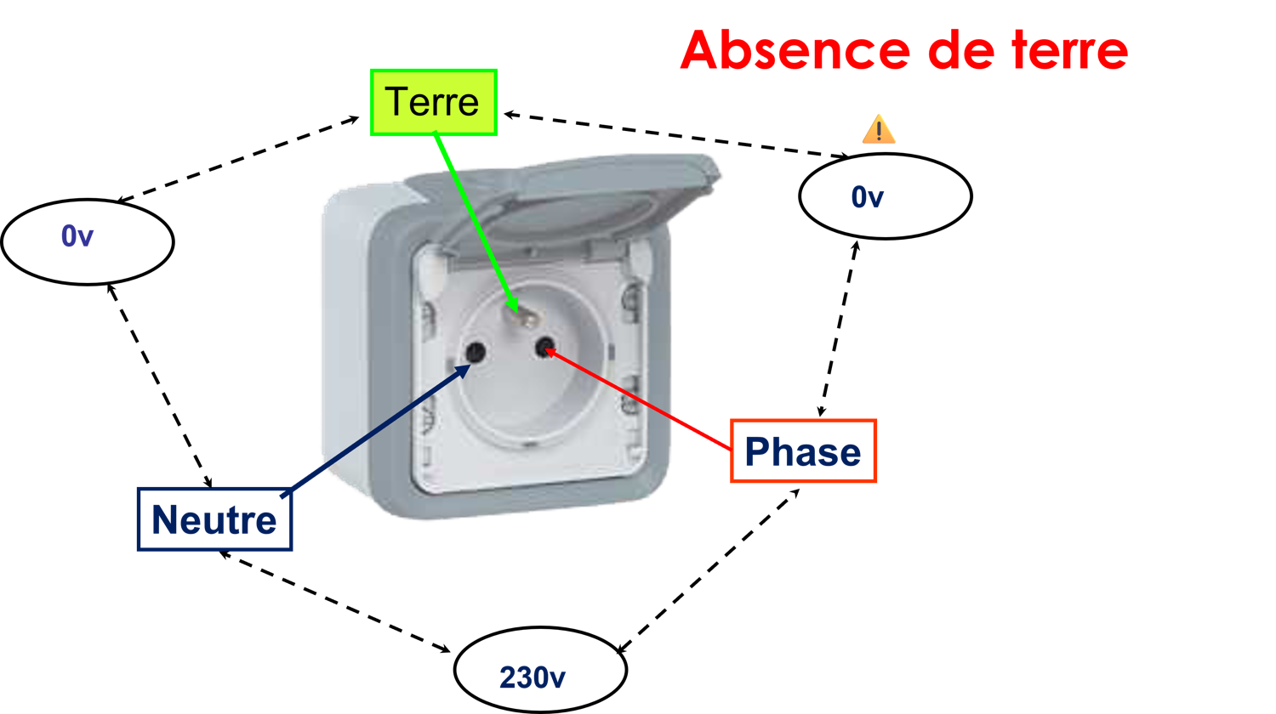
Trois défauts qui interdisent le branchement
Mauvaise terre
Absence de terre
Neutre coupé
Phase ↔ Neutre : 0 V
Phase ↔ Terre : 0 V
Neutre ↔ Terre : 0 V
⚠ Voyants du VAT clignotants
Neutre ↔ Terre > 5 V
→ Je ne branche pas
Phase ↔ Terre ≈ 0 V
→ Je ne branche pas
0 V partout, voyants du VAT qui clignotent
→ Je ne branche pas
Dans les 3 cas : je ne branche pas · j'informe le client (électricien) · je notifie dans le dossier Nomad
Séquence 2 · Contrôles avant l'installation · Académie Fnac Darty
10 / 54
Notes:
Trois défauts sont bloquants. Mauvaise terre : plus de cinq volts entre neutre et terre. Absence de terre : aucune tension entre phase et terre. Neutre coupé : zéro volt, mais les voyants du V.A.T. clignotent. Dans les trois cas, je ne branche pas, j'informe le client et je notifie dans le dossier Nomad.
[Durée estimée de consultation : 32 s]

Slide 11
À vous : vous branchez ?
Lave-linge. Mesures : 230 V / 200 V / 30 V.
Vous branchez ?
A · Oui, la tension est présente
B · Non : mauvaise terre, j'oriente le client vers un électricien et je notifie dans le dossier Nomad
C · Oui, mais je préviens le client après
Cliquez sur une réponse
Séquence 2 · Contrôles avant l'installation · Académie Fnac Darty
11 / 54
Notes:
À vous de décider. Lave-linge à installer. Vous mesurez : phase-neutre 230 volts, phase-terre 200 volts, neutre-terre 30 volts. Vous branchez ? Cliquez sur votre réponse.
[Durée estimée de consultation : 22 s]

Slide 12
Bonne réponse !
✓
BONNE RÉPONSE : B
Neutre ↔ Terre > 5 V = mauvaise terre
Je ne branche pas, le client fait appel à un électricien
Je notifie l'anomalie dans le dossier Nomad
Règle : neutre ↔ terre > 5 V = je ne branche pas
Continuer ›
Séquence 2 · Contrôles avant l'installation · Académie Fnac Darty
12 / 54
Notes:
Exact. Plus de cinq volts entre neutre et terre : c'est une mauvaise terre. On ne branche pas, le client fait appel à un électricien, et on notifie dans le dossier Nomad.
[Durée estimée de consultation : 10 s]

Slide 13
Pas tout à fait
✕
PAS TOUT À FAIT
La bonne réponse est B
Neutre ↔ Terre > 5 V = mauvaise terre : on ne branche pas, même avec 230 V
J'oriente le client vers un électricien et je notifie dans le dossier Nomad
Règle : neutre ↔ terre > 5 V = je ne branche pas
Continuer ›
Séquence 2 · Contrôles avant l'installation · Académie Fnac Darty
13 / 54
Notes:
Pas tout à fait. Dès que la tension entre neutre et terre dépasse cinq volts, c'est une mauvaise terre : on ne branche pas, même si la tension est présente. Le client fait appel à un électricien, et on notifie dans le dossier Nomad.
[Durée estimée de consultation : 0 s]

Slide 14
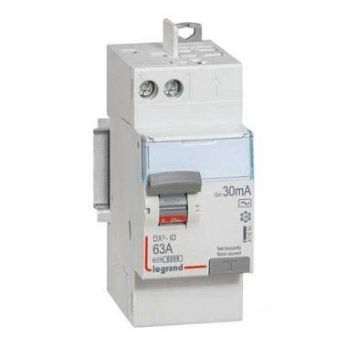
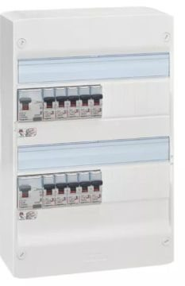
Vérifier le dispositif différentiel 30 mA
Bouton « T » ou TEST
Le repère le plus facile à voir
1
Sensibilité 30 mA
Protection des personnes
2
Type A ou F
Lave-linge et plaques de cuisson
3
Je repère. Je ne modifie rien.
Outils :
EPI
Lampe
Séquence 2 · Contrôles avant l'installation · Académie Fnac Darty
14 / 54
Notes:
Sur le tableau, repérez le différentiel : bouton T ou TEST, et sensibilité trente milliampères, qui protège les personnes. Pour un lave-linge ou une plaque de cuisson, il doit être de type A ou F. Vous repérez, vous ne modifiez rien.
[Durée estimée de consultation : 25 s]

Slide 15
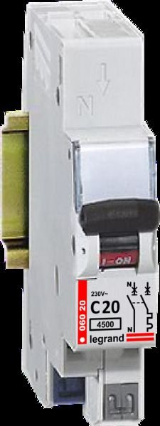
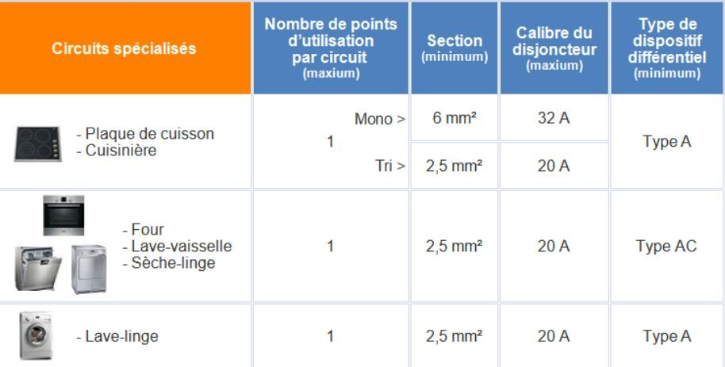
Vérifier le disjoncteur adapté à l'appareil
i
REPÈRES
Lave-linge, lave-vaisselle, sèche-linge, four :
20 A · 2,5 mm²
Plaque de cuisson (mono) :
32 A · 6 mm²
Source : guide Legrand NF C 15-100
?
QUE FAIRE DANS CETTE SITUATION ?
Protection non adaptée ? Je ne remplace rien : le client fait adapter par un électricien. J'informe et je notifie dans le dossier Nomad.
Outils :
Guide NF C 15-100
Séquence 2 · Contrôles avant l'installation · Académie Fnac Darty
15 / 54
Notes:
Vérifiez le disjoncteur. Lave-linge, lave-vaisselle, sèche-linge, four : en général vingt ampères et deux virgule cinq millimètres carrés. Plaque de cuisson monophasée : trente-deux ampères et six millimètres carrés. Protection non adaptée : vous ne remplacez rien, le client fait intervenir un électricien.
[Durée estimée de consultation : 26 s]

Slide 16
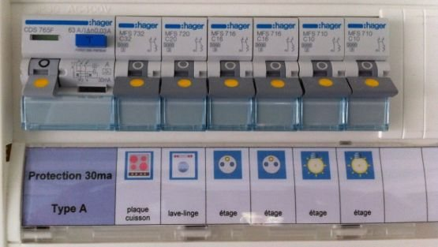
Retrouver le disjoncteur de mon appareil
1
Lire l'étiquette
LL, lave-linge, buanderie, prise spécialisée, four, plaque : le disjoncteur associé est souvent un 20 A
2
Couper un par un
Appareil en marche, une autre personne contrôle. J'abaisse un disjoncteur à la fois, puis je réenclenche
Tableau repéré : « Protection 30 mA type A », lave-linge, plaque…
3
Avec le VAT (si habilité et formé)
VAT sur la prise (phase / neutre), je coupe un par un : absence de tension = bon disjoncteur
Je ne sais pas ? Je ne branche pas.
Outils :
VAT
EPI
Séquence 2 · Contrôles avant l'installation · Académie Fnac Darty
16 / 54
Notes:
Pour retrouver le bon disjoncteur : un, lisez l'étiquette du tableau. Deux, si le tableau n'est pas repéré, appareil en marche, abaissez un disjoncteur à la fois et réenclenchez-le. Trois, si vous êtes habilité et formé, utilisez le V.A.T. sur la prise. Un doute ? Pas de branchement.
[Durée estimée de consultation : 27 s]

Slide 17
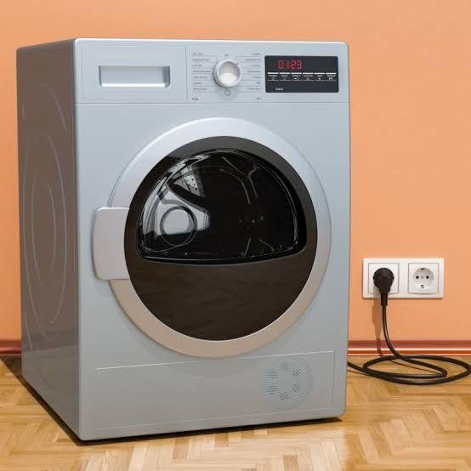
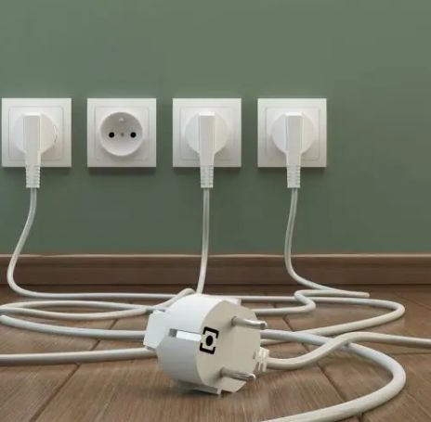
Prise dédiée ou prise confort ?
Observer
Derrière ou à côté de l'appareil : un indice, pas une preuve
!
POINT DE VIGILANCE
1
Usages d'une prise confort :
aspirateur, cafetière, télévision, chargeur, lampe, petit électroménager
Plusieurs usages = suspicion de prise confort
Regarder le tableau
Disjoncteur repéré : LL, LV, SL, four, plaque cuisson
2
Vérifier les usages
Plusieurs prises sur la ligne ? Multiprise ? Autres appareils ?
3
?
QUE FAIRE DANS CETTE SITUATION ?
Doute sur la prise ? Je refuse le raccordement et je notifie dans le dossier Nomad.
Outils :
Appareil photo
Séquence 2 · Contrôles avant l'installation · Académie Fnac Darty
17 / 54
Notes:
Prise dédiée ou confort ? Jamais sur l'apparence. Un : observez, une prise derrière le lave-linge n'est qu'un indice. Deux : regardez le tableau, repéré lave-linge, lave-vaisselle, sèche-linge, four. Trois : vérifiez les usages. Plusieurs prises, multiprise, téléviseur ou cafetière branchés : suspicion de prise confort.
[Durée estimée de consultation : 32 s]

Slide 18
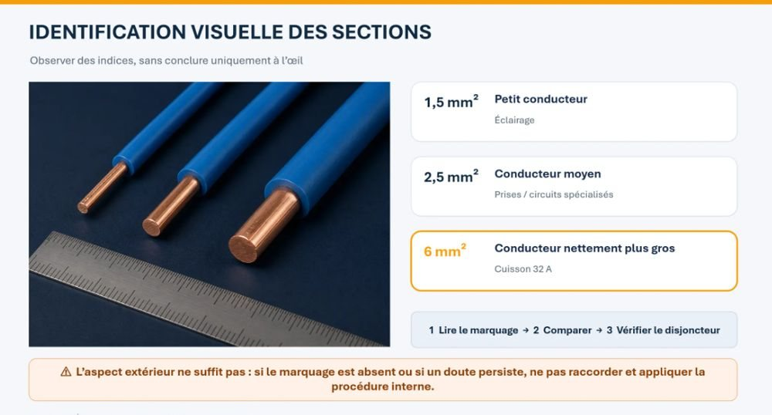
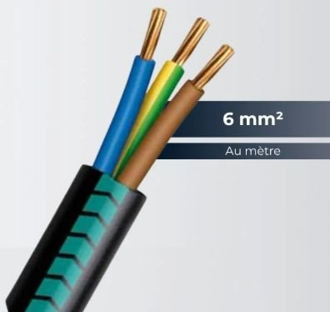
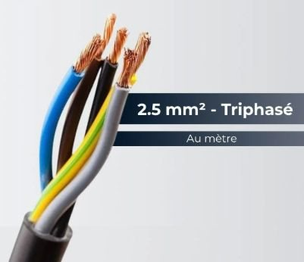
Section des fils : trois étapes, jamais « à l'œil »
1
2
3
Lire le marquage
sur la gaine du câble
Comparer
avec les repères de l'outil
Vérifier le disjoncteur
au tableau
✕
INTERDIT
Je ne démonte pas pour mesurer
Je ne coupe pas le câble pour vérifier
Doute sur la section : j'arrête et j'applique la procédure
6 mm² · cuisson 32 A
2,5 mm² triphasé
Outils :
Outil de section (à fournir)
Disjoncteur repéré
Séquence 2 · Contrôles avant l'installation · Académie Fnac Darty
18 / 54
Notes:
Ne vous fiez pas à la grosseur du fil. Un : lisez le marquage. Deux : comparez avec les repères de l'outil. Trois : vérifiez le disjoncteur. Six millimètres carrés correspondent couramment à une cuisson en trente-deux ampères. Vous ne démontez rien et vous ne coupez jamais le câble.
[Durée estimée de consultation : 28 s]

Slide 19
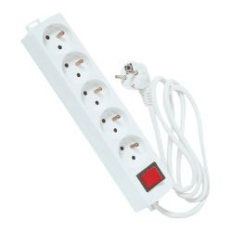
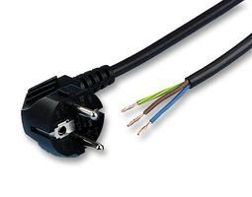
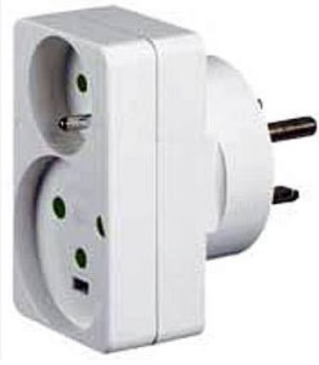
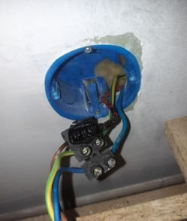
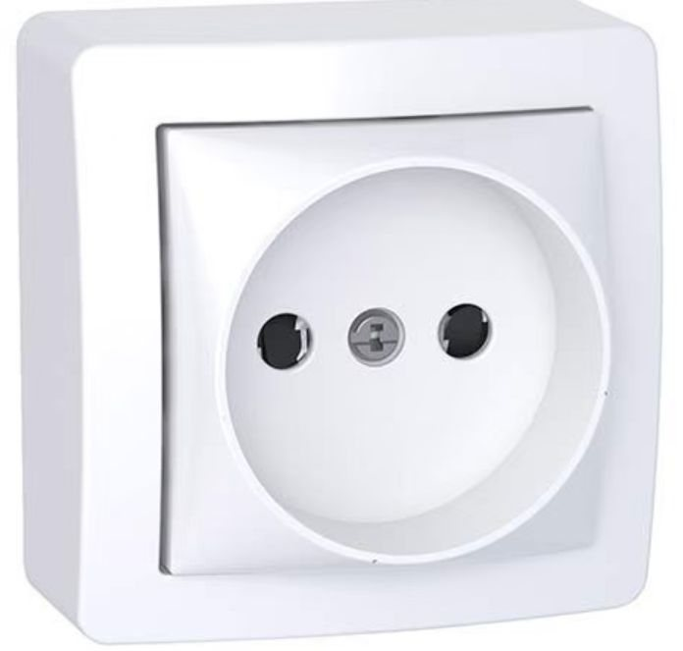
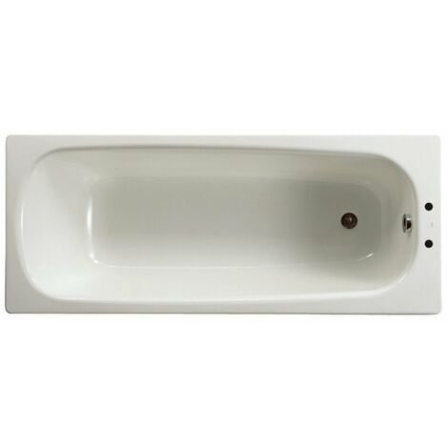
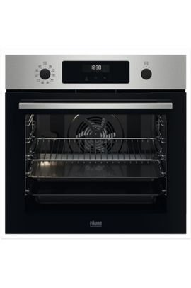
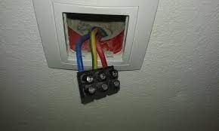
Interdits formels pour un gros électroménager de classe I
✕
✕
✕
✕
Multiprise, triplette ou rallonge
Couper une prise moulée
Prise 16 A sur un cordon non équipé d'usine
Socle 16 A sur boîtier à dominos
✕
✕
✕
✕
Brancher sans terre
À moins de 60 cm d'une douche ou baignoire
Retirer le top d'un pose libre hors consigne
2 produits sur un même boîtier
Formellement interdit : GEM de classe I (avec terre), NF C 15-100
Séquence 3 · Raccordements, interdits et cas particuliers · Académie Fnac Darty
19 / 54
Notes:
Interdits formels pour un gros électroménager de classe un : multiprise, triplette ou rallonge ; prise moulée coupée ; prise seize ampères sur un cordon non équipé d'usine ; socle sur dominos ; branchement sans terre ; moins de soixante centimètres d'une douche ; top d'un pose libre retiré hors consigne ; deux produits sur un même boîtier.
[Durée estimée de consultation : 34 s]

Slide 20
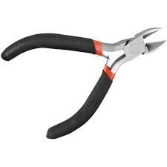
Une prise moulée se branche, elle ne se coupe pas
✕
✓
CE QUE GARANTIT LA PRISE MOULÉE
Isolation électrique
Protection contre les contacts directs
Conformité du produit
Sécurité de l'utilisateur
Prise moulée : un ensemble indissociable
✕
SI JE LA COUPE
Elle se branche. Elle ne se coupe pas, ne se démonte pas, ne se modifie pas.
Produit non conforme à sa conception
Risques : échauffement, mauvais raccordement, électrisation
Séquence 3 · Raccordements, interdits et cas particuliers · Académie Fnac Darty
20 / 54
Notes:
Pourquoi ne jamais couper une prise moulée ? Elle est fournie par le constructeur comme un ensemble indissociable : elle garantit l'isolation, la protection contre les contacts directs, la conformité du produit et la sécurité de l'utilisateur. Une fois coupée, le produit n'est plus conforme et des risques d'échauffement, de mauvais raccordement ou d'électrisation apparaissent.
[Durée estimée de consultation : 22 s]

Slide 21
Plaque en 6 mm² mono : jamais adaptée sur du triphasé 2,5 mm²
✓
JE FAIS
Je constate l'incompatibilité
J'informe le client
Je notifie l'anomalie dans le dossier Nomad
J'applique la procédure
≠
Câble monophasé 3 × 6 mm²
Câble triphasé 5 × 2,5 mm²
✕
JE NE FAIS PAS
!
POINT DE VIGILANCE
Modifier le câblage ou la section
Changer le couplage de l'appareil
Improviser une adaptation
Je ne modifie ni la répartition des phases, ni la section, et je ne coupe pas de brins.
Séquence 3 · Raccordements, interdits et cas particuliers · Académie Fnac Darty
21 / 54
Notes:
Un appareil prévu en six millimètres carrés monophasé ne s'adapte jamais sur une installation triphasée en deux virgule cinq. Pas de modification du câblage, de la section ou du couplage, pas de brins coupés. Je constate, j'informe le client, je notifie dans le dossier Nomad, j'applique la procédure.
[Durée estimée de consultation : 27 s]

Slide 22
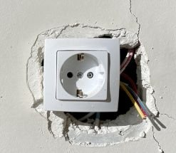
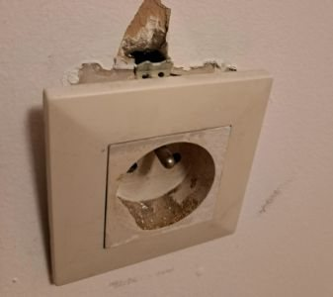
Pot d'encastrement absent ou abîmé, placo dégradé
!
POURQUOI
Fixation mécanique non garantie
Conducteurs accessibles
Protection contre les contacts directs perdue
?
QUE FAIRE DANS CETTE SITUATION ?
Puis-je installer ou réinstaller la prise ? NON
Je m'arrête : pas de remise en état
Je photographie
Compte rendu d'intervention
Appareil laissé débranché si nécessaire
Je ne répare ni le pot, ni le placo, ni l'installation.
Outils :
Appareil photo
Dossier Nomad
Séquence 3 · Raccordements, interdits et cas particuliers · Académie Fnac Darty
22 / 54
Notes:
Pot d'encastrement absent, cassé ou desserré, placo dégradé, prise qui sort du mur : puis-je installer la prise ? Non. La fixation n'est plus garantie et les conducteurs sont accessibles. Je ne remets pas le mur en conformité : j'arrête, je photographie, je rédige le compte rendu et je laisse l'appareil débranché.
[Durée estimée de consultation : 30 s]

Slide 23
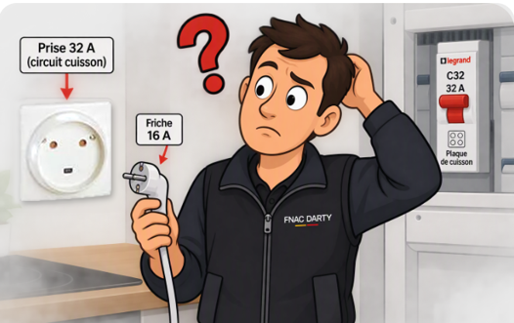
Prise femelle 16 A sur une ligne 6 mm² / 32 A
i
LA SITUATION
Câble 6 mm² · disjoncteur 32 A
Appareil avec fiche 16 A
✕
JE NE FAIS PAS
Remplacer ou modifier le disjoncteur
Transformer un circuit cuisson en circuit prise
?
QUE FAIRE ?
Le client fait remplacer et adapter le magnétothermique par un électricien. J'informe et je notifie dans le dossier Nomad.
Outils :
Tableau repéré
Dossier Nomad
Séquence 3 · Raccordements, interdits et cas particuliers · Académie Fnac Darty
23 / 54
Notes:
Six millimètres carrés, disjoncteur trente-deux ampères, appareil avec fiche seize ampères. Une prise seize ampères exige une protection adaptée : elle ne se raccorde pas sur une ligne qui garde un trente-deux ampères. Vous ne remplacez pas le disjoncteur. Le client le fait adapter par un électricien. Vous informez et vous notifiez dans le dossier Nomad.
[Durée estimée de consultation : 34 s]

Slide 24
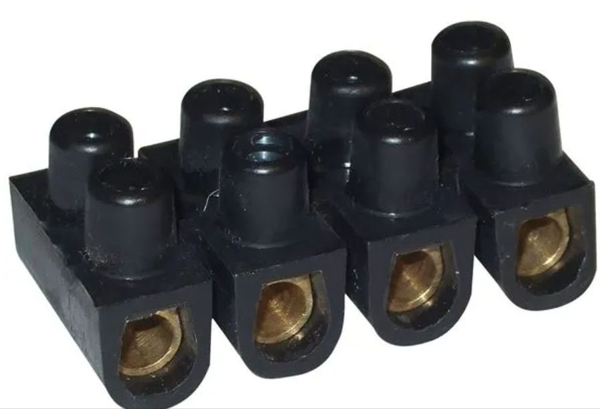
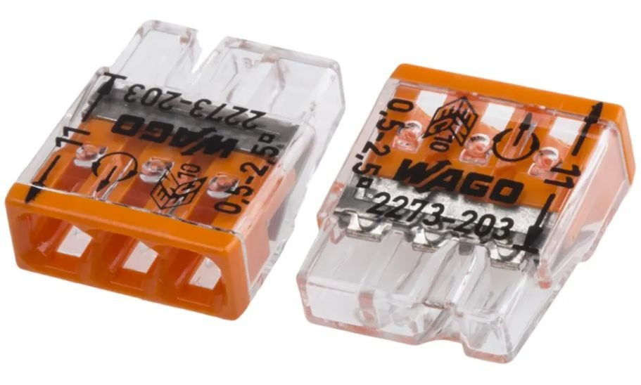
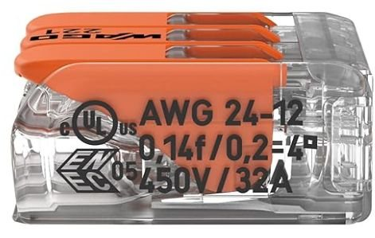
Dominos et connecteurs Wago
✓
AUTORISÉ
Wago d'origine fortement préconisés
Domino
Wago série 2273
Wago série 221
✓
AUTORISÉ
✕
INTERDIT
Domino toléré si : adapté à la section, bien serré, accessible
Toujours lire la section admise sur l'emballage
Fils torsadés + ruban adhésif (épissure)
Retirer le domino du client pour le remplacer
Un Wago « passe-partout » : non (vérifier la section)
Outils :
Wago d'origine
Fiche constructeur
Séquence 3 · Raccordements, interdits et cas particuliers · Académie Fnac Darty
24 / 54
Notes:
Les dominos sont tolérés s'ils sont adaptés à la section, bien serrés et accessibles. Les fils torsadés avec ruban sont interdits. Les Wago d'origine sont fortement préconisés, mais vérifiez la section admise. Et ne retirez jamais un domino du client pour le remplacer.
[Durée estimée de consultation : 32 s]

Slide 25
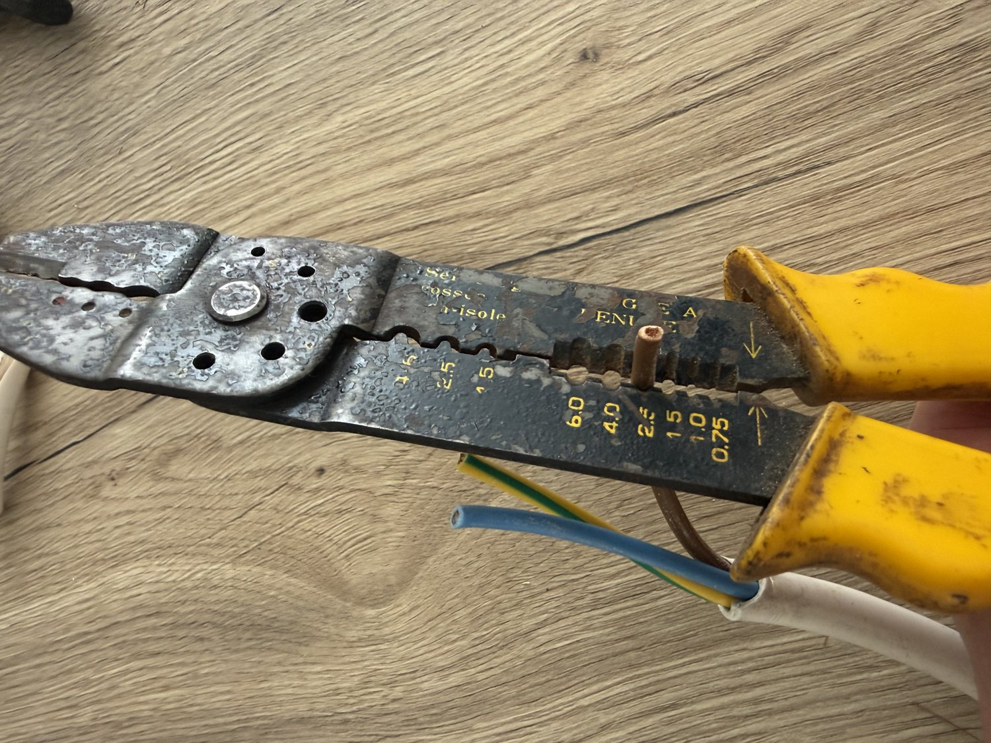
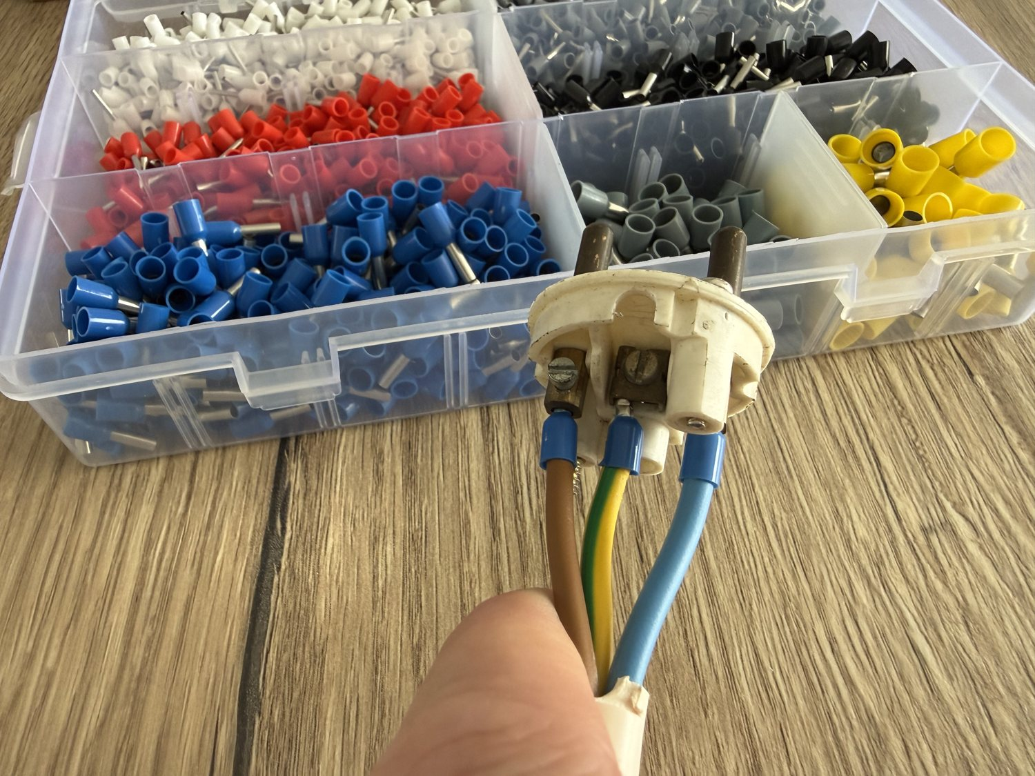
Fils équipés de bagues (ferrules) et tables de cuisson
✕
INTERDIT
Couper ou retirer la bague
Diminuer la section
Forcer le raccordement
Dénuder avec la pince spécifique
Raccordement avec embouts : correct
✓
AUTORISÉ
!
POINT DE VIGILANCE
Matériel compatible, ou signaler la non-conformité
Table de cuisson bi / triphasé : débaguage possible avec pince + embout à sertir
Outils :
Pince à dénuder
Pince à sertir
Embouts (à confirmer)
Séquence 3 · Raccordements, interdits et cas particuliers · Académie Fnac Darty
25 / 54
Notes:
Fils équipés de bagues qui ne rentrent pas dans le bornier : interdit de couper ou retirer la bague, de diminuer la section ou de forcer. Pour une table de cuisson en biphasé ou triphasé, le débaguage demande une pince et un embout à sertir. Sinon, matériel compatible ou signalement.
[Durée estimée de consultation : 30 s]

Slide 26
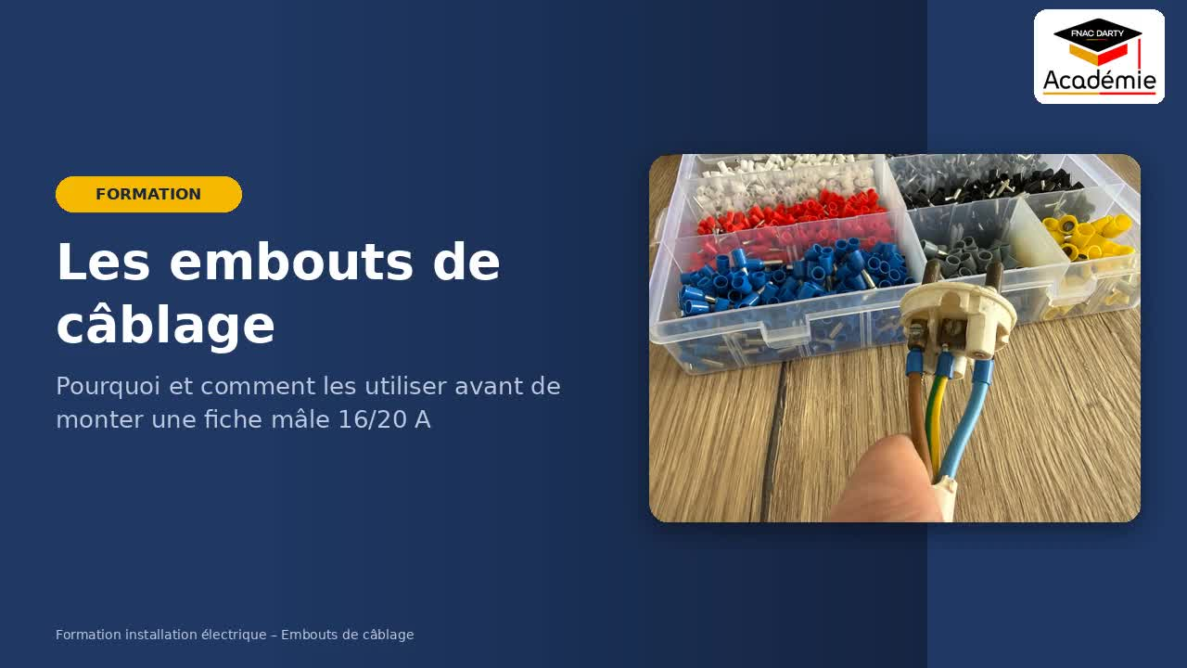
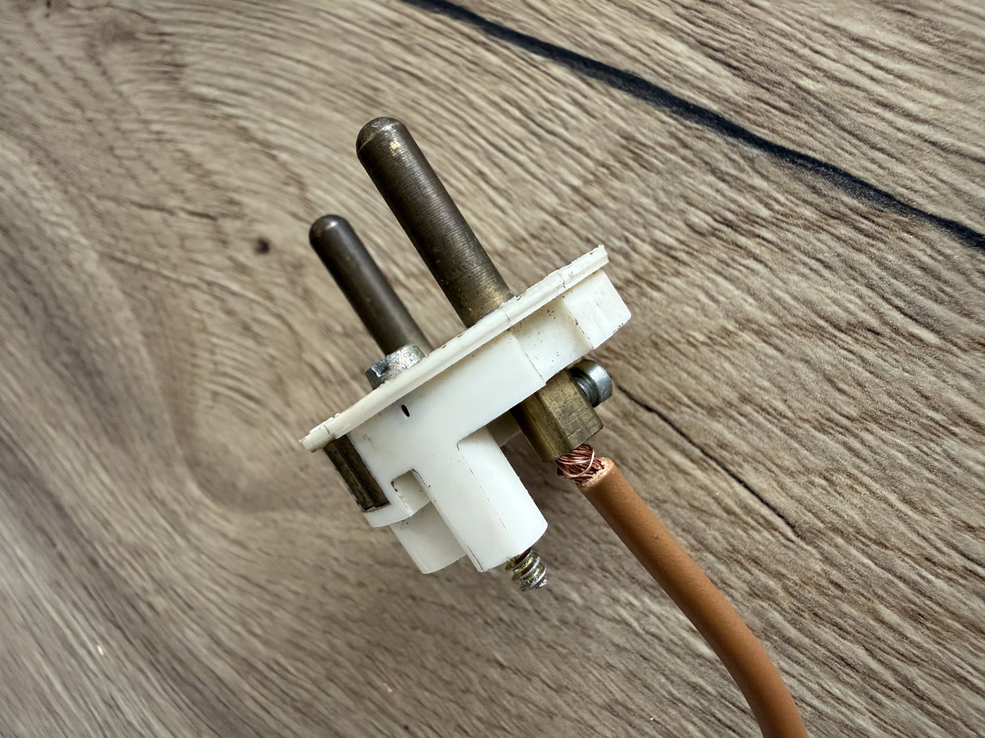
Poser une fiche mâle sur le câble de l'appareil
✕
✓
Sans embout : non conforme
Avec embout : correct
Vidéo facultative : pose des embouts de câblage
!
POINT DE VIGILANCE
Sous réserve de la consigne de l'entreprise
Doute : je ne modifie pas l'appareil
✓
AUTORISÉ
Dénuder sans abîmer ni couper de brins · embout adapté à la section · sertir avec la pince appropriée
Outils :
Pince à dénuder
Pince à sertir
Embouts
Séquence 3 · Raccordements, interdits et cas particuliers · Académie Fnac Darty
26 / 54
Notes:
Fiche mâle au bout du câble de l'appareil : aucune norme explicite ne l'interdit si les règles de l'art sont respectées. Dénudez sans couper de brins, posez un embout adapté à la section, sertissez avec une pince appropriée. Sans embout, ce n'est pas conforme. Selon la consigne de votre entreprise.
[Durée estimée de consultation : 32 s]

Slide 27
Je ne peux pas raccorder : la conduite à tenir
1
2
3
4
5
Je m'arrête
Aucune adaptation improvisée
J'informe le client
Il fait appel à un électricien
Je photographie
L'anomalie constatée
Appareil débranché
Laissé en sécurité
Je notifie dans le dossier Nomad
Branchement non effectué
!
POINT DE VIGILANCE
Cas déclencheurs : pas de terre · mauvaise terre · neutre coupé · pot ou placo abîmé · protection inadaptée · incompatibilité mono / tri · bagues non compatibles
Outils :
Appareil photo
Dossier Nomad
Séquence 3 · Raccordements, interdits et cas particuliers · Académie Fnac Darty
27 / 54
Notes:
Quand vous ne pouvez pas raccorder, la conduite à tenir est toujours la même, en cinq étapes. Un : je m'arrête, sans adaptation improvisée. Deux : j'informe le client, qui fait appel à un électricien. Trois : je photographie l'anomalie. Quatre : je laisse l'appareil débranché. Cinq : je notifie dans le dossier Nomad.
[Durée estimée de consultation : 28 s]

Slide 28
Notifier dans le dossier Nomad : appareil laissé débranché
[ Capture d'écran du dossier Nomad ]
à fournir par le référent Nomad
✓
CE QUE JE RENSEIGNE
Branchement non effectué mentionné au dossier
Mention : appareil laissé débranché
Photographie de l'anomalie jointe
Compte rendu d'intervention
Pas de notification, pas de preuve : je renseigne toujours Nomad.
Outils :
Dossier Nomad
Appareil photo
Séquence 3 · Raccordements, interdits et cas particuliers · Académie Fnac Darty
28 / 54
Notes:
Tout branchement non effectué doit être mentionné dans le dossier Nomad : l'appareil est laissé débranché au départ du livreur. Joignez la photographie de l'anomalie et rédigez un compte rendu d'intervention. Votre notification protège le client, vous et l'entreprise.
[Durée estimée de consultation : 28 s]

Slide 29
Mise en situation : « Branchez, mon beau-frère réparera »
Lave-linge à installer. Pot desserré, placo effrité. Le client insiste : « Branchez, c'est urgent ! »
A · Je rebouche vite fait et je branche : le client est d'accord
B · Je laisse l'appareil débranché, je photographie, j'explique au client et je notifie dans le dossier Nomad
C · Je branche sur une multiprise posée au sol
Cliquez sur une réponse
Séquence 3 · Raccordements, interdits et cas particuliers · Académie Fnac Darty
29 / 54
Notes:
Mise en situation. Vous installez un lave-linge. La prise murale est abîmée : le pot est desserré, le placo s'effrite. Le client insiste : branchez, c'est urgent, mon beau-frère s'en occupera. Que faites-vous ? Cliquez sur votre réponse.
[Durée estimée de consultation : 25 s]

Slide 30
Bonne réponse !
✓
BONNE RÉPONSE : B
Pot cassé ou placo dégradé : arrêt du raccordement
Photo · appareil débranché · notification dans le dossier Nomad
Le client fait intervenir un électricien
Règle : pot ou placo abîmé = j'arrête, je photographie, je notifie dans le dossier Nomad
Continuer ›
Séquence 3 · Raccordements, interdits et cas particuliers · Académie Fnac Darty
30 / 54
Notes:
Exact. Pot cassé ou placo dégradé : on arrête le raccordement, on photographie, on laisse l'appareil débranché et on notifie dans le dossier Nomad. Le client fait intervenir un électricien.
[Durée estimée de consultation : 10 s]

Slide 31
Pas tout à fait
✕
PAS TOUT À FAIT
La bonne réponse est B
Je ne rebouche pas, je ne remets pas l'installation en conformité
Multiprise, triplette, rallonge : interdites pour un GEM de classe I
Règle : pot ou placo abîmé = j'arrête, je photographie, je notifie dans le dossier Nomad
Continuer ›
Séquence 3 · Raccordements, interdits et cas particuliers · Académie Fnac Darty
31 / 54
Notes:
Pas tout à fait. Vous ne remettez pas l'installation en conformité, et la multiprise est interdite. La bonne réponse : appareil débranché, photo, explication au client, notification dans le dossier Nomad.
[Durée estimée de consultation : 0 s]

Slide 32
À retenir : contrôler, décider, notifier
✓
JE CONTRÔLE
!
JE DÉCIDE
?
JE NOTIFIE DANS NOMAD
Prise au VAT (avant / après auto-test)
Différentiel 30 mA, disjoncteur adapté
Prise dédiée ? Section des fils
Tout est conforme : j'installe
Défaut : je ne raccorde pas
Mise en conformité : électricien
Photo de l'anomalie
Appareil laissé débranché
Dossier Nomad
Au moindre doute : je ne branche pas.
Passer au quiz ›
Séquence 3 · Raccordements, interdits et cas particuliers · Académie Fnac Darty
32 / 54
Notes:
À retenir. Je contrôle : le V.A.T., la terre, le différentiel, le disjoncteur et la section. Je décide : j'installe, ou je refuse, ou le client fait appel à un électricien. Je notifie dans le dossier Nomad : photo, appareil débranché, dossier Nomad. Au moindre doute, je ne branche pas. Place au quiz.
[Durée estimée de consultation : 25 s]

Slide 33
Quiz final : 10 questions, 80 % pour valider
?
10 QUESTIONS
!
1 OU PLUSIEURS RÉPONSES
✓
SEUIL : 80 %
Mises en situation chez le client
Four, plaque, lave-linge, lave-vaisselle, sèche-linge, TV
La consigne l'indique à chaque question
Pour les questions à choix multiples : cochez, puis cliquez sur « Valider »
8 bonnes réponses sur 10 pour valider
Correction + explication après chaque question
Commencer ›
Quiz final · Académie Fnac Darty
33 / 54
Notes:
Place au quiz final. Dix mises en situation. Certaines questions ont une seule bonne réponse, d'autres plusieurs. Après chaque réponse, vous voyez la correction et l'explication. Il faut au moins huit bonnes réponses sur dix pour valider.
[Durée estimée de consultation : 12 s]

Slide 34
Question 1 / 10
Lave-linge. Vous mesurez : phase↔neutre 230 V, phase↔terre 200 V, neutre↔terre 30 V. Que faites-vous ?
Une seule bonne réponse
A Je branche : il y a bien 230 V
B Je ne branche pas : mauvaise terre. J'oriente le client vers un électricien et je notifie dans le dossier Nomad
C Je branche et je préviens le client après
D Je change la prise moi-même
Quiz final · Académie Fnac Darty
34 / 54
Notes:
Question 1. Lave-linge. Vous mesurez : phase↔neutre 230 V, phase↔terre 200 V, neutre↔terre 30 V. Que faites-vous ? Une seule réponse est correcte.
[Durée estimée de consultation : 20 s]

Slide 35
Correction · question 1 / 10
Lave-linge. Vous mesurez : phase↔neutre 230 V, phase↔terre 200 V, neutre↔terre 30 V. Que faites-vous ?
✕ A Je branche : il y a bien 230 V
✓ B Je ne branche pas : mauvaise terre. J'oriente le client vers un électricien et je notifie dans le dossier Nomad
✕ C Je branche et je préviens le client après
✕ D Je change la prise moi-même
?
POURQUOI ?
Plus de 5 V entre neutre et terre = mauvaise terre. On ne branche pas, le client fait appel à un électricien et on notifie dans le dossier Nomad.
Question suivante ›
Quiz final · Académie Fnac Darty
35 / 54
Notes:
Bonne réponse : B. Plus de 5 V entre neutre et terre = mauvaise terre. On ne branche pas, le client fait appel à un électricien et on notifie dans le dossier Nomad.
[Durée estimée de consultation : 12 s]

Slide 36
Question 2 / 10
Four à installer. Quelles actions relèvent de vos limites d'intervention ?
Plusieurs bonnes réponses
☐ A Contrôler la prise avec un VAT
☐ B Lire l'étiquette du disjoncteur au tableau
☐ C Remplacer le disjoncteur par un calibre adapté
☐ D Photographier une anomalie constatée
Valider ›
Quiz final · Académie Fnac Darty
36 / 54
Notes:
Question 2. Four à installer. Quelles actions relèvent de vos limites d'intervention ? Plusieurs réponses sont possibles.
[Durée estimée de consultation : 20 s]

Slide 37
Correction · question 2 / 10
Four à installer. Quelles actions relèvent de vos limites d'intervention ?
✓ A Contrôler la prise avec un VAT
✓ B Lire l'étiquette du disjoncteur au tableau
✕ C Remplacer le disjoncteur par un calibre adapté
✓ D Photographier une anomalie constatée
?
POURQUOI ?
Vous contrôlez, repérez et signalez. Remplacer un disjoncteur modifie l'installation : c'est le travail d'un électricien.
Question suivante ›
Quiz final · Académie Fnac Darty
37 / 54
Notes:
Bonnes réponses : A, B et D. Vous contrôlez, repérez et signalez. Remplacer un disjoncteur modifie l'installation : c'est le travail d'un électricien.
[Durée estimée de consultation : 12 s]

Slide 38
Question 3 / 10
Lave-vaisselle. La prise voisine alimente aussi un téléviseur et une cafetière, via une multiprise. Que faites-vous ?
Une seule bonne réponse
A Je branche : la prise est derrière le lave-vaisselle
B Je branche sur la multiprise pour aller plus vite
C Je ne branche pas : multiprise interdite et prise probablement confort. J'oriente le client et je notifie dans le dossier Nomad
D Je débranche la cafetière et je branche
Quiz final · Académie Fnac Darty
38 / 54
Notes:
Question 3. Lave-vaisselle. La prise voisine alimente aussi un téléviseur et une cafetière, via une multiprise. Que faites-vous ? Une seule réponse est correcte.
[Durée estimée de consultation : 20 s]

Slide 39
Correction · question 3 / 10
Lave-vaisselle. La prise voisine alimente aussi un téléviseur et une cafetière, via une multiprise. Que faites-vous ?
✕ A Je branche : la prise est derrière le lave-vaisselle
✕ B Je branche sur la multiprise pour aller plus vite
✓ C Je ne branche pas : multiprise interdite et prise probablement confort. J'oriente le client et je notifie dans le dossier Nomad
✕ D Je débranche la cafetière et je branche
?
POURQUOI ?
Multiprise, triplette et rallonge sont interdites pour un GEM de classe I. Plusieurs usages sur la ligne = suspicion de prise confort : doute = refus.
Question suivante ›
Quiz final · Académie Fnac Darty
39 / 54
Notes:
Bonne réponse : C. Multiprise, triplette et rallonge sont interdites pour un GEM de classe I. Plusieurs usages sur la ligne = suspicion de prise confort : doute = refus.
[Durée estimée de consultation : 12 s]

Slide 40
Question 4 / 10
Plaque de cuisson : ligne 6 mm² protégée en 32 A, appareil avec fiche 16 A. Le client veut une prise 16 A tout de suite.
Une seule bonne réponse
A Je pose une prise femelle 16 A : 6 mm² suffit
B Je remplace le disjoncteur 32 A par un 16 A
C Je ne pose pas la prise : le client fait adapter la protection par un électricien, je notifie dans le dossier Nomad
D Je coupe des brins pour entrer dans la prise
Quiz final · Académie Fnac Darty
40 / 54
Notes:
Question 4. Plaque de cuisson : ligne 6 mm² protégée en 32 A, appareil avec fiche 16 A. Le client veut une prise 16 A tout de suite. Une seule réponse est correcte.
[Durée estimée de consultation : 20 s]

Slide 41
Correction · question 4 / 10
Plaque de cuisson : ligne 6 mm² protégée en 32 A, appareil avec fiche 16 A. Le client veut une prise 16 A tout de suite.
✕ A Je pose une prise femelle 16 A : 6 mm² suffit
✕ B Je remplace le disjoncteur 32 A par un 16 A
✓ C Je ne pose pas la prise : le client fait adapter la protection par un électricien, je notifie dans le dossier Nomad
✕ D Je coupe des brins pour entrer dans la prise
?
POURQUOI ?
Le blocage est la protection 32 A, pas la section. Vous ne modifiez pas la protection : le client fait intervenir un électricien.
Question suivante ›
Quiz final · Académie Fnac Darty
41 / 54
Notes:
Bonne réponse : C. Le blocage est la protection 32 A, pas la section. Vous ne modifiez pas la protection : le client fait intervenir un électricien.
[Durée estimée de consultation : 12 s]

Slide 42
Question 5 / 10
Que signifie « être habilité BS » pour un livreur-installateur ?
Une seule bonne réponse
A Savoir travailler en sécurité face au risque électrique ; ce n'est pas une formation de métier
B Pouvoir modifier le tableau électrique du client
C Être électricien
D Pouvoir remplacer les disjoncteurs
Quiz final · Académie Fnac Darty
42 / 54
Notes:
Question 5. Que signifie « être habilité BS » pour un livreur-installateur ? Une seule réponse est correcte.
[Durée estimée de consultation : 20 s]

Slide 43
Correction · question 5 / 10
Que signifie « être habilité BS » pour un livreur-installateur ?
✓ A Savoir travailler en sécurité face au risque électrique ; ce n'est pas une formation de métier
✕ B Pouvoir modifier le tableau électrique du client
✕ C Être électricien
✕ D Pouvoir remplacer les disjoncteurs
?
POURQUOI ?
L'habilitation atteste la capacité à travailler en sécurité. Elle ne remplace pas la compétence métier et ne fait pas de vous un électricien.
Question suivante ›
Quiz final · Académie Fnac Darty
43 / 54
Notes:
Bonne réponse : A. L'habilitation atteste la capacité à travailler en sécurité. Elle ne remplace pas la compétence métier et ne fait pas de vous un électricien.
[Durée estimée de consultation : 12 s]

Slide 44
Question 6 / 10
Table de cuisson : les fils portent des bagues (ferrules) qui ne rentrent pas dans le bornier de la prise. Cochez toutes les actions INTERDITES.
Plusieurs bonnes réponses
☐ A Couper ou retirer la bague
☐ B Diminuer la section du conducteur
☐ C Forcer le raccordement
☐ D Utiliser du matériel compatible ou signaler la non-conformité
Valider ›
Quiz final · Académie Fnac Darty
44 / 54
Notes:
Question 6. Table de cuisson : les fils portent des bagues (ferrules) qui ne rentrent pas dans le bornier de la prise. Cochez toutes les actions INTERDITES. Plusieurs réponses sont possibles.
[Durée estimée de consultation : 20 s]

Slide 45
Correction · question 6 / 10
Table de cuisson : les fils portent des bagues (ferrules) qui ne rentrent pas dans le bornier de la prise. Cochez toutes les actions INTERDITES.
✓ A Couper ou retirer la bague
✓ B Diminuer la section du conducteur
✓ C Forcer le raccordement
✕ D Utiliser du matériel compatible ou signaler la non-conformité
?
POURQUOI ?
Il est interdit de couper la bague, de diminuer la section ou de forcer. La bonne pratique : matériel compatible, sinon signalement.
Question suivante ›
Quiz final · Académie Fnac Darty
45 / 54
Notes:
Bonnes réponses : A, B et C. Il est interdit de couper la bague, de diminuer la section ou de forcer. La bonne pratique : matériel compatible, sinon signalement.
[Durée estimée de consultation : 12 s]

Slide 46
Question 7 / 10
Chez un client, vous voyez des dominos. Quelles affirmations sont exactes ?
Plusieurs bonnes réponses
☐ A Les dominos sont tolérés s'ils sont adaptés à la section, bien serrés et accessibles
☐ B Les connecteurs Wago d'origine sont fortement préconisés
☐ C Un Wago convient pour toutes les sections
☐ D Des fils torsadés avec du ruban adhésif sont acceptables
Valider ›
Quiz final · Académie Fnac Darty
46 / 54
Notes:
Question 7. Chez un client, vous voyez des dominos. Quelles affirmations sont exactes ? Plusieurs réponses sont possibles.
[Durée estimée de consultation : 20 s]

Slide 47
Correction · question 7 / 10
Chez un client, vous voyez des dominos. Quelles affirmations sont exactes ?
✓ A Les dominos sont tolérés s'ils sont adaptés à la section, bien serrés et accessibles
✓ B Les connecteurs Wago d'origine sont fortement préconisés
✕ C Un Wago convient pour toutes les sections
✕ D Des fils torsadés avec du ruban adhésif sont acceptables
?
POURQUOI ?
Toujours vérifier la section admise. Les épissures (fils torsadés + ruban) sont interdites, et un Wago n'est pas compatible avec toutes les sections.
Question suivante ›
Quiz final · Académie Fnac Darty
47 / 54
Notes:
Bonnes réponses : A et B. Toujours vérifier la section admise. Les épissures (fils torsadés + ruban) sont interdites, et un Wago n'est pas compatible avec toutes les sections.
[Durée estimée de consultation : 12 s]

Slide 48
Question 8 / 10
Plaque livrée pour un raccordement 6 mm² monophasé ; l'installation du client est en triphasé (câble 5 × 2,5 mm²). Que faites-vous ?
Une seule bonne réponse
A J'adapte le couplage de l'appareil en triphasé
B Je coupe des brins pour entrer dans le bornier
C Je constate l'incompatibilité, j'informe le client, je notifie dans le dossier Nomad et j'applique la procédure
D Je branche sur une seule phase du câble 2,5 mm²
Quiz final · Académie Fnac Darty
48 / 54
Notes:
Question 8. Plaque livrée pour un raccordement 6 mm² monophasé ; l'installation du client est en triphasé (câble 5 × 2,5 mm²). Que faites-vous ? Une seule réponse est correcte.
[Durée estimée de consultation : 20 s]

Slide 49
Correction · question 8 / 10
Plaque livrée pour un raccordement 6 mm² monophasé ; l'installation du client est en triphasé (câble 5 × 2,5 mm²). Que faites-vous ?
✕ A J'adapte le couplage de l'appareil en triphasé
✕ B Je coupe des brins pour entrer dans le bornier
✓ C Je constate l'incompatibilité, j'informe le client, je notifie dans le dossier Nomad et j'applique la procédure
✕ D Je branche sur une seule phase du câble 2,5 mm²
?
POURQUOI ?
Vous ne modifiez ni le câblage, ni la section, ni le couplage. Vous constatez, informez, notifiez dans le dossier Nomad.
Question suivante ›
Quiz final · Académie Fnac Darty
49 / 54
Notes:
Bonne réponse : C. Vous ne modifiez ni le câblage, ni la section, ni le couplage. Vous constatez, informez, notifiez dans le dossier Nomad.
[Durée estimée de consultation : 12 s]

Slide 50
Question 9 / 10
L'appareil est livré avec un câble sans fiche. Si l'entreprise autorise la pose d'une fiche mâle, quelle méthode respecte les règles de l'art ?
Une seule bonne réponse
A Dénuder sans couper de brins, poser un embout adapté à la section, sertir avec une pince appropriée
B Tordre les brins et serrer la vis
C Couper des brins pour entrer dans la fiche
D Raccorder sans embout si le fil est souple
Quiz final · Académie Fnac Darty
50 / 54
Notes:
Question 9. L'appareil est livré avec un câble sans fiche. Si l'entreprise autorise la pose d'une fiche mâle, quelle méthode respecte les règles de l'art ? Une seule réponse est correcte.
[Durée estimée de consultation : 20 s]

Slide 51
Correction · question 9 / 10
L'appareil est livré avec un câble sans fiche. Si l'entreprise autorise la pose d'une fiche mâle, quelle méthode respecte les règles de l'art ?
✓ A Dénuder sans couper de brins, poser un embout adapté à la section, sertir avec une pince appropriée
✕ B Tordre les brins et serrer la vis
✕ C Couper des brins pour entrer dans la fiche
✕ D Raccorder sans embout si le fil est souple
?
POURQUOI ?
Dénudage soigné, embout de câblage adapté, sertissage à la pince appropriée. Sans embout, le raccordement n'est pas conforme.
Question suivante ›
Quiz final · Académie Fnac Darty
51 / 54
Notes:
Bonne réponse : A. Dénudage soigné, embout de câblage adapté, sertissage à la pince appropriée. Sans embout, le raccordement n'est pas conforme.
[Durée estimée de consultation : 12 s]

Slide 52
Question 10 / 10
Pot cassé : vous ne pouvez pas brancher le lave-linge. Que faites-vous avant de partir ?
Plusieurs bonnes réponses
☐ A Je laisse l'appareil débranché
☐ B Je mentionne le branchement non effectué dans le dossier Nomad
☐ C Je photographie l'anomalie
☐ D Je branche sur une rallonge pour dépanner
Valider ›
Quiz final · Académie Fnac Darty
52 / 54
Notes:
Question 10. Pot cassé : vous ne pouvez pas brancher le lave-linge. Que faites-vous avant de partir ? Plusieurs réponses sont possibles.
[Durée estimée de consultation : 20 s]

Slide 53
Correction · question 10 / 10
Pot cassé : vous ne pouvez pas brancher le lave-linge. Que faites-vous avant de partir ?
✓ A Je laisse l'appareil débranché
✓ B Je mentionne le branchement non effectué dans le dossier Nomad
✓ C Je photographie l'anomalie
✕ D Je branche sur une rallonge pour dépanner
?
POURQUOI ?
Appareil débranché, photo, notification dans le dossier Nomad. La rallonge est interdite pour un GEM de classe I.
Voir mon résultat ›
Quiz final · Académie Fnac Darty
53 / 54
Notes:
Bonnes réponses : A, B et C. Appareil débranché, photo, notification dans le dossier Nomad. La rallonge est interdite pour un GEM de classe I.
[Durée estimée de consultation : 12 s]

Slide 54
Votre résultat : 8 bonnes réponses sur 10 pour valider
VOTRE SCORE
✓
RÉUSSI
✕
À REVOIR
___ / 10
8 / 10 ou plus : module validé, bravo !
Moins de 8 : revoyez les séquences, puis refaites le quiz
Seuil de réussite : 8 / 10 (80 %)
Question manquée → séquence à revoir
Q1 · Séq. 2
Q2 · Séq. 1
Q3 · Séq. 2
Q4 · Séq. 3
Q5 · Séq. 1
Q6 · Séq. 3
Q7 · Séq. 3
Q8 · Séq. 3
Q9 · Séq. 3
Q10 · Séq. 3
Refaire le quiz ›
Revoir les séquences ›
Quiz final · Académie Fnac Darty
54 / 54
Notes:
Huit bonnes réponses sur dix, ou plus : module validé, bravo. Sinon, revoyez les séquences indiquées puis refaites le quiz. Sur le terrain : je contrôle, je décide, je notifie dans le dossier Nomad, et au moindre doute je ne branche pas.
[Durée estimée de consultation : 18 s]

